Slide 1

Bản quyền thuộc về: FB Hương Thảo - https://www.facebook.com/huongthaoGADT/
  Chào mừng các em đến với tiết Toán

Slide 2
Ôn bài cũ

Slide 3





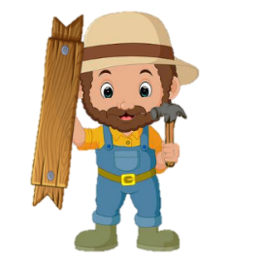


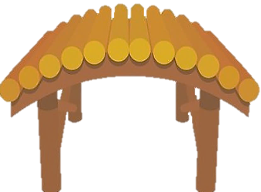



CHẮP CÁNH ƯỚC MƠ

Slide 4



Một trận lũ lớn đã cuốn mất cây cầu gỗ nên các bạn nhỏ không thể đến trường.
Các em hãy giúp bác thợ mộc tốt bụng xây một cây cầu mới bằng cách trả lời đúng các câu hỏi.

Slide 5






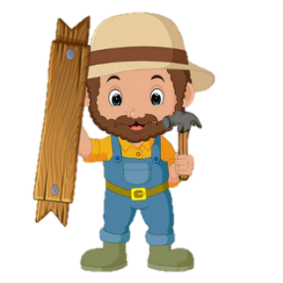
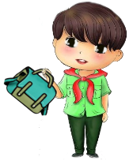

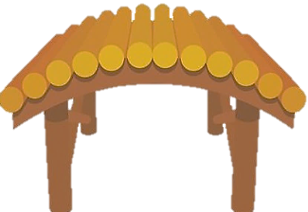


Chúng cháu cảm ơn bác rất nhiều!

Slide 6
9 + 7 = ?
16

Slide 7
9 + 9 = ?
18

Slide 8
8 + 2 = ?
10

Slide 9
8 + 7 = ?
15

Slide 10
8 + 9 = ?
17

Slide 11
Tiết 2

Slide 12

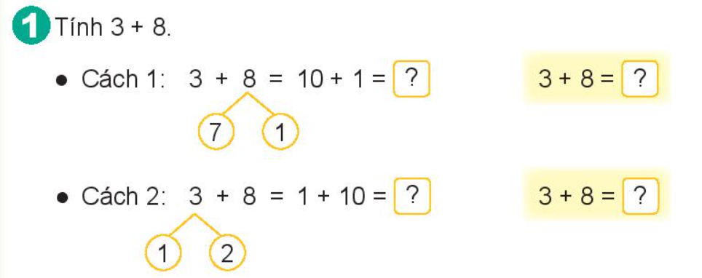
11
11
11
11

Slide 13
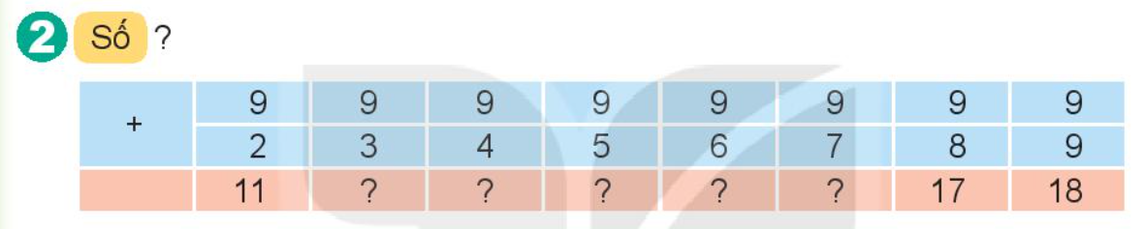
Hãy nhận xét các số hạng thứ nhất?
12
13
14
15
16
Số hạng thứ nhất đều là 9
Hãy nhận xét các số hạng thứ hai?
Số hạng thứ hai tăng dần thêm 1 đơn vị
Hãy nhận xét các tổng?
Tổng cũng tăng dần thêm 1 đơn vị

Slide 14
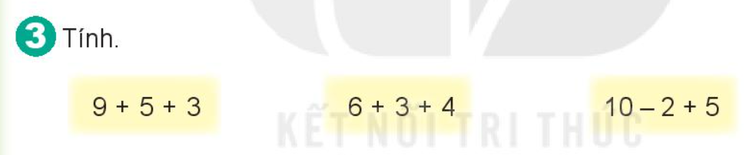
= 17
= 13
= 13

Slide 15
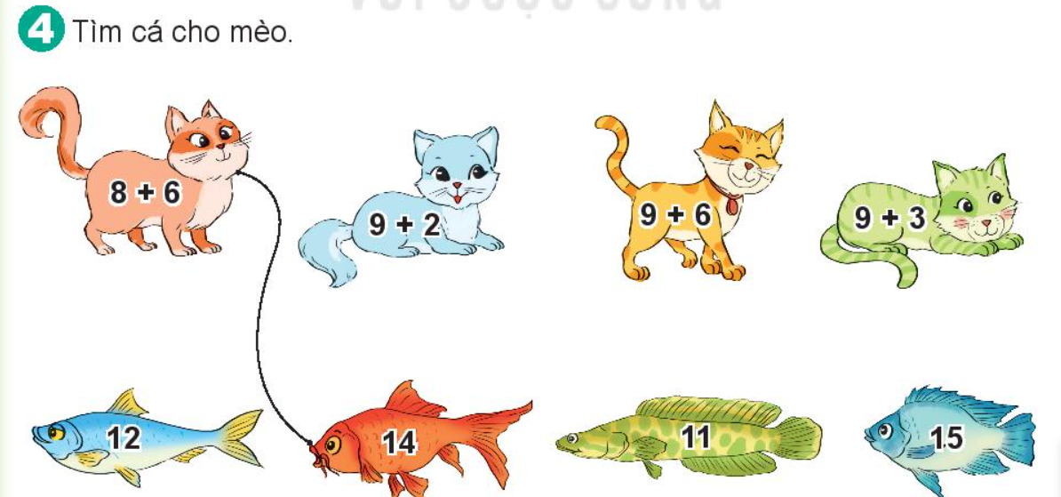

Slide 16
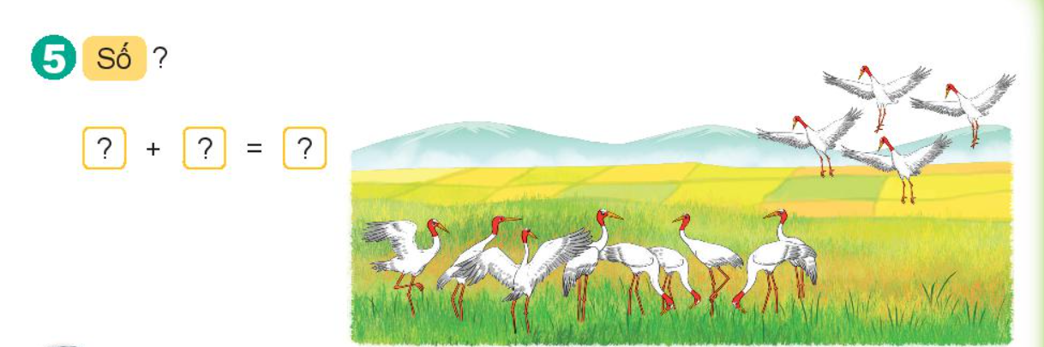
9
4
13

Slide 17

CHÀO TẠM BIỆT

